Slide 1
Застосування похідної в біології

Slide 2
зв'язок похідної і біології
Похідна є одним з ключових понять математичного аналізу, що знаходить своє застосування в біології. Біологія, як наука про живі організми, розглядає життя на різних рівнях, від молекул і клітин до організмів та популяцій.
Похідна може бути застосована для моделювання різних біологічних процесів, наприклад, росту популяцій, функціонування органів, зміни концентрації речовин, темпу мутацій в генетиці та інше. Знання про похідну може допомогти біологам розуміти, як змінюються ці процеси відносно часу і інших змінних.
Отже, похідна та інші математичні методи можуть бути корисними інструментами для біологів у їхніх дослідженнях та роботі з живими організмами.

Slide 3
Ріст популяцій
Похідна може допомогти описати ріст популяцій, якщо ми знаємо, як змінюється кількість індивідів з часом. Похідна відображає, як швидко змінюється кількість індивідів в популяції з часом.
Прикладом може бути популяція птахів. Якщо відомо, скільки птахів з'являється в популяції за певний період часу, то можна використати похідну, щоб знайти швидкість зміни кількості птахів в популяції.

Slide 4
Швидкість руху
У біології важливо досліджувати швидкість руху тварин або рослин. Похідна може допомогти розрахувати швидкість зміни розташування організмів з часом.
Прикладом може бути дослідження швидкості руху тварин, наприклад, метеликів. Якщо ми знаємо, як швидко змінюється їхня позиція з часом, то можна використати похідну, щоб знайти їхню швидкість руху.

Slide 5
Зміна концентрації речовин
Похідна може бути використана для визначення швидкості зміни концентрації речовин у клітинах або тканинах.
Прикладом може бути вивчення зміни концентрації речовин у клітинах або тканинах. Якщо ми знаємо, як швидко змінюється концентрація речовини з часом, то можна використати похідну, щоб знайти швидкість зміни концентрації.

Slide 6
Оптимізація функцій
У біологічних дослідженнях часто потрібно максимізувати або мінімізувати якусь функцію. Похідна може бути використана для знаходження максимуму або мінімуму функції.
Прикладом може бути вибір найбільш оптимальних умов для вирощування рослин. Якщо ми знаємо, які умови найкраще підходять для рослин, то можна використати похідну, щоб знайти точку максимуму або мінімуму функції, що описує умови росту.

Slide 7
Генетика
Генетика: Похідна може допомогти вивчити залежність генетичних характеристик організмів від часу та середовища, наприклад, дослідження темпу змін генетичних мутацій.
Прикладом може бути вивчення темпу змін генетичних мутацій у популяціях організмів. Якщо ми знаємо, як швидко змінюються генетичні характеристики з часом, то можна визначити швидкість еволюційних змін та оцінити ризики виникнення нових мутацій.

Slide 8
Розв’язання задач
Нехай популяція бактерій в момент часу t (час в секундах) нараховує x (t) особин: x(t)=3000+100t^2 Знайти швидкість росту популяції: а) в момент часу 1 сек; б) в момент часу 60 сек.
Розв'язок:
Щоб знайти швидкість росту популяції, потрібно взяти похідну функції x(t) по часу t.
a) В момент часу 1 сек:
x(t) = 3000 + 100t^2 x'(t) = 200t
Отже, швидкість росту популяції в момент часу 1 сек дорівнює: x'(1) = 200(1) = 200 особин/с
б) В момент часу 60 сек:
x(t) = 3000 + 100t^2 x'(t) = 200t
Отже, швидкість росту популяції в момент часу 60 сек дорівнює: x'(60) = 200(60) = 12000 особин/с

Slide 9
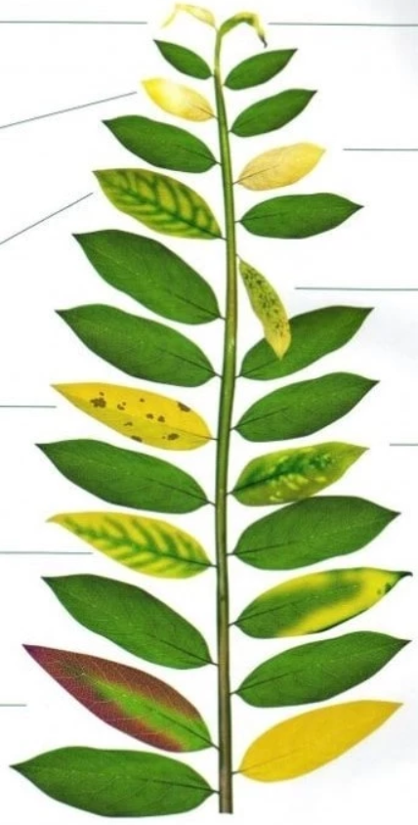
Розв’язання задач
Дослідник проводить експерименти зі зростанням рослин на підприємстві. Він вивчає залежність кількості листя на одній рослині від часу. За даними спостережень, він створив функцію f(t), що описує кількість листя в залежності від часу: f(t) = 10t^2 + 20t + 30, де t - час в днях від початку дослідження. Знайти швидкість зміни кількості листя в момент часу: а) 5 днів від початку дослідження; б) 10 днів від початку дослідження.
Розв'язок:
Щоб знайти швидкість зміни кількості листя, потрібно взяти похідну від функції f(t) за часом t:
f'(t) = 20t + 20
а) Щоб знайти швидкість зміни кількості листя в момент часу 5 днів, підставимо t = 5 у вираз для похідної:
f'(5) = 20(5) + 20 = 120
Отже, швидкість зміни кількості листя в момент часу 5 днів від початку дослідження становить 120 одиниць на день.
б) Щоб знайти швидкість зміни кількості листя в момент часу 10 днів, підставимо t = 10 у вираз для похідної:
f'(10) = 20(10) + 20 = 220
Отже, швидкість зміни кількості листя в момент часу 10 днів від початку дослідження становить 220 одиниць на день.

Slide 10
Висновок
Похідна є важливим математичним поняттям, яке має безліч застосувань у біології. Вона може допомогти описати різноманітні процеси, такі як ріст популяцій, швидкість руху, зміна концентрації речовин, оптимізація функцій та генетика. Використання похідної в біології дозволяє більш точно вивчати та прогнозувати різноманітні біологічні процеси.

Slide 11
Дякую за увагу

